Slide 1
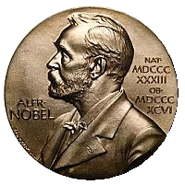
Világraszóló magyarok – 3.
16 Nobel-díjasunk közül 3!

Slide 2
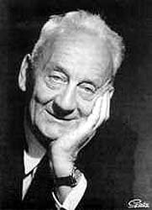
Szent-Györgyi Albert
C-vitamin kutatásáért

Slide 3
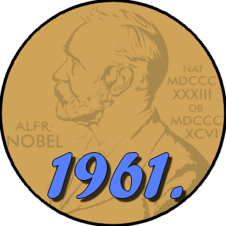
Békésy György
A belső fül működésének vizsgálatáért

Slide 4
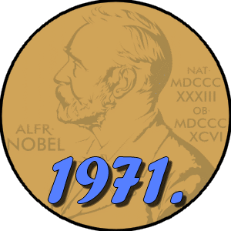
Gábor Dénes
A holográfia felfedezéséért

Slide 5
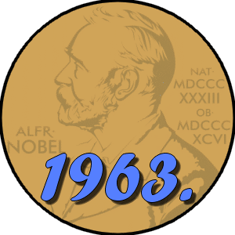
Wiegner Jenő
Az atommag kutatásáért

Slide 6
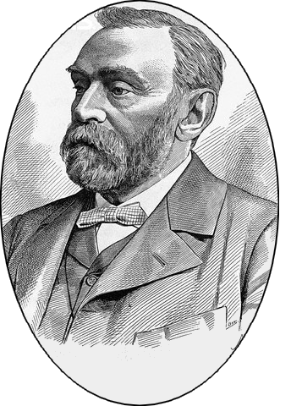
Köszönöm a figyelmet!
„Ha van ezernyi ötletem, és csak egyről kiderül, hogy jó, már elégedett vagyok!”
Magyar Nobel-díjasok
e-mail.cimem@szolgaltato.hu
(Nobel Alfréd)

